Slide 1
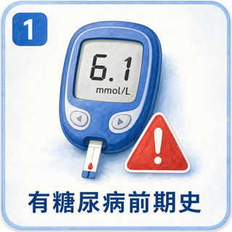

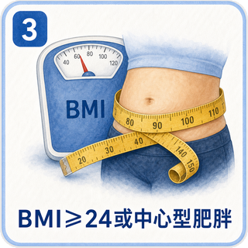





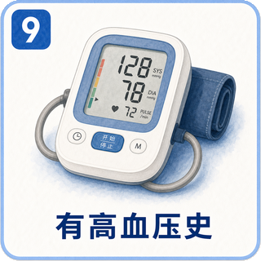








成人糖尿病高危人群
符合以下任一因素，建议主动进行糖尿病筛查与健康管理
1
2
3
4
5
6
7
8
9
10
11
12
13
14
15
16
17
高危人群应定期检测血糖，并在专业人员指导下改善饮食、运动与体重管理

